Slide 1


Советы Айболита
«Как правильно дышать
на холоде»

Slide 2



Slide 3


Slide 4
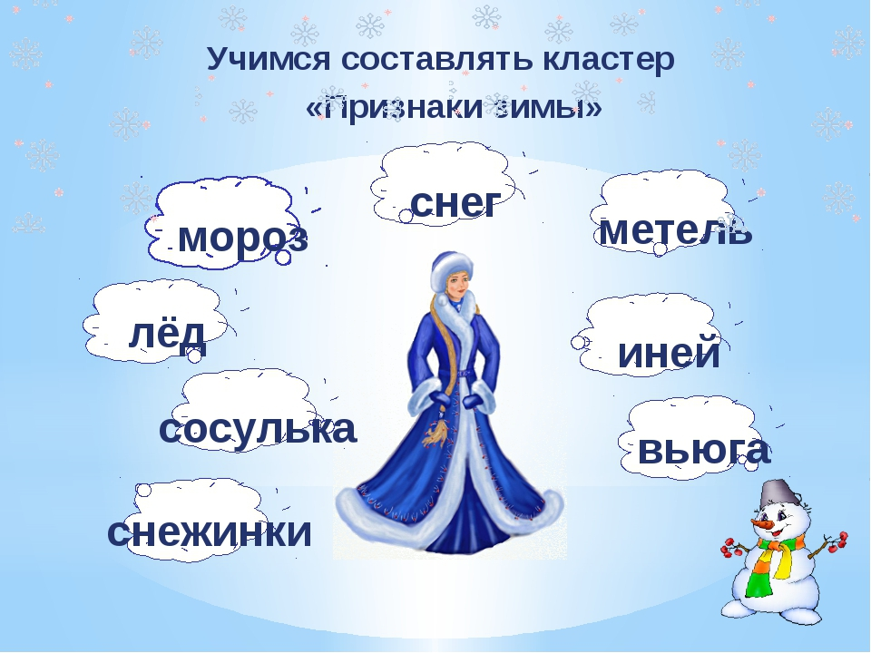

Slide 5

Зимние приметы

Slide 6


Slide 7


Slide 8
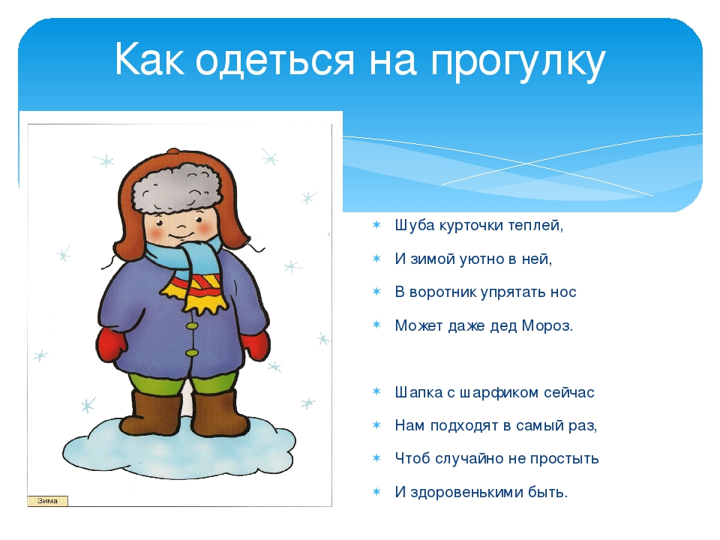

Slide 9
8 ПРАВИЛ
ДЫХАНИЯ
НА СИЛЬНОМ
МОРОЗЕ

Slide 10
1. Как бы вы ни дышали (через нос или через рот)
— дышите максимально медленно и плавно.
Чем медленнее воздух идет через дыхательные
пути на вдохе, тем лучше он нагревается.
2. Старайтесь по возможности как можно больше
дышать носом, а не ртом. Тут на вас работает
каждый лишний вдох носом.
3. Если дышать приходится все-таки ртом, то
дышите через как можно более узкую щелочку
едва разомкнутых губ. Еще лучше вытягивать
губы в трубочку и приподнимать язык к нёбу.
Так дышать гораздо легче и безопаснее.

Slide 11
4. Не стоит вдыхать на всю глубину легких.
Если вы полностью заполняете легкие воздухом
при минус 30, можно подхватить воспаление.
Поэтому не надо глубоких вдохов — лучше обычное
неглубокое дыхание, которое вам привычно.
5. Старайтесь не бегать, не прыгать, не метать
тяжести и не предпринимать никаких иных
рывковых усилий. Вся физическая нагрузка
должна быть монотонной.
6. Чисто психологическое ограничение: что бы
ни случилось — не паникуйте! Чем дольше
вы сохраняете спокойствие, тем лучше вы
дышите. Чем сильнее нервничаете, тем
хуже нагреваете вдыхаемый воздух.

Slide 12
7. Не дышите против ветра: это будет давать
увеличение скорости вдоха против вашей воли.
Если ветер в лицо и никак не свернуть, то
наклоните голову и чаще дышите «вниз»,
уже будет легче. Ладонь, выставленная
перед носом-ртом, тоже облегчит ситуацию
при прочих равных условиях.
8. Не пренебрегайте обыкновенным
утеплением, в особенности груди и шеи.
Дыхательные пути могут охлаждаться
снаружи через расстегнутый воротник или
молнию одежды, которая не греет и может
продуваться на ветру. Поэтому шарф должен
быть плотно прилегающим и теплым.

Slide 13
Будьте здоровы!

